Slide 2
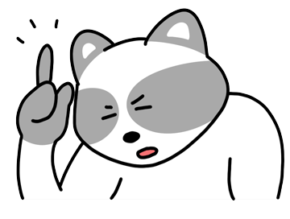


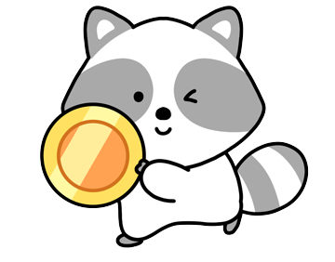

들어가며
이 ¹백서의 정보는 변경 또는 갱신될 수 있습니다. GURI TOKEN의 사용과 관련된 서비스의 미래 사용성과 관련하여 GURI TOKEN 또는 이 백서에 언급된 내용을 개인으로서 또는 단체로서 귀하께 약속 또는 보증해드리는 것으로 해석해서는 안됩니다.
이 백서는 주식이나 증권을 팔기 위한 제안이나 권유를 위한 목적이 아닙니다. 따라서 이 백서가 어떠한 계약이나 약속과 관련하여 어떠한 증빙자료로 사용되거나 의존하시면 안됩니다. 이 백서에 포함된 정보에 대한 의존, 그러한 정보의 오류, 누락 또는 부정확함 또는 이로 인한 조치에 의해 직간접적으로 발생하는 모든 종류의 직접적 또는 결과적 손실/손해에 대한 모든 책임을 명시적으로 부인합니다.
이 백서는 구매를 권유하거나 재정적 조언을 위한 것이 아니며 정보제공을 목적으로 합니다. 이 정보에 기반하여 토큰, 코인, 회사 주식 등의 자산을 거래하거나 투자하지 마십시오. 모든 투자에는 가격 변동성 원금 손실 가능성의 위험이 수반됩니다. 투자자께서는 투자 결정을 내리시기 전에 이 백서에서 논의된 주제 또는 이슈들에 대해 전문 금융, 법률 및 세무 전문가의 도움을 받아 자체 조사를 하셔야 합니다.
이 백서에 포함된 모든 정보는 정확하고 신뢰할 수 있는 출처에서 작정되도록 최선을 다하였습니다. 그럼에도 이 백서에서 인용되는 시장 가격, 데이터 및 기타 정보는 완전성 또는 정확성이 완전히 보증되지 않습니다. 이 백서에서 인용된 공개 시장 정보 및 경쟁 시장 환경에 기반한 저희 견해나 평가는 시장 사정에 따라 사전 통지 없이 변경될 수 있습니다. 다만 변동되는 사항에 대해서는 이 백서 업데이트 버전에 반영될 수 있습니다.
이 백서는 시장에 대한 전망이 포함되어 있습니다. 그러나 정확성에 대해 어떠한 진술이나 보증도 하지 않습니다. 이 문서에 포함된 모든 예측이나 전망은 합리적 추정에 근거하며 특정한 가정에 기반합니다. 이러한 미래 예측은 부정확한 가정 또는 알려지거나 알려지지 않은 위험 등 불확실성 및 기타 요인의 영향을 받을 수 있으므로 GURI TOKEN이 통제할 수 없습니다. 따라서 미래 예측은 추후 실제 결과와 다를 수 있으며 이는 GURI TOKEN이 통제할 수 있는 범위 밖이라는 점을 분명하게 밝혀 드립니다. 그러한 미래 지향적인 가정의 일부 또는 전부가 실현되지 않거나 실제 결과와 크게 다르다는 점을 투자 등 주요 의사결정에 반영하셔야 합니다. 백서(White Paper): 프로젝트의 개념, 목표, 기술적 사양 등을 설명하는 공식 문서. 블록체인 프로젝트에서는 암호화폐의 기술적 세부사항을 다룸.
¹ 백서(White Paper): 프로젝트의 개념, 목표, 기술적 사양 등을 설명하는 공식 문서. 블록체인 프로젝트에서는 암호화폐의 기술적 세부사항을 다룸.

Slide 3

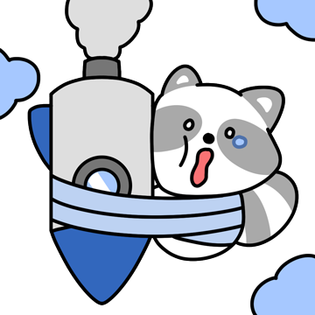
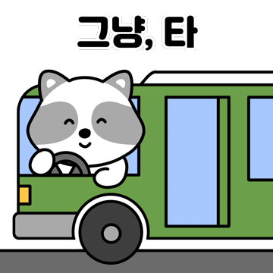

소개
우리 GURI TOKEN의 궁극적인 비전은 ²DAO를 구축하여 중앙화된 권력을 배제하고, 사용자들이 주도적으로 참여할 수 있는 시스템을 제공함으로써 투명하고 신뢰할 수 있는 생태계를 구축하여 사용자들이 직접 프로젝트 운영과 의사결정에 참여하고, 공정하게 보상을 받을 수 있는 자율적인 생태계를 만드는 것입니다.
현재 블록체인과 디지털 자산 시장은 급속히 성장하고 있지만, 여전히 많은 사용자들이 그 복잡함과 진입장벽 때문에 제대로 된 혜택을 누리지 못하고 있습니다. 전통적인 금융 시스템의 불공정성과 투명성 부족도 지속적인 문제로 작용하고 있으며, 사용자들이 디지털 자산을 통해 실질적인 경제적 가치를 창출하는데도 어려움이 있습니다.
우리는 이러한 이런 문제들을 해결하기 위해 GURI TOKEN DAO의 비전을 실현함으로써, 사용자들이 디지털 자산과 실물 자산을 통합적으로 경험할 수 있는 새로운 형태의 경제적 환경을 조성하고자 합니다.
이 목표를 달성하기 위해 우리는 블록체인 기술과 금융 시스템을 쉽게 이해하고 활용할 수 있도록 돕는 교육 콘텐츠를 먼저 제공할 것입니다. 이 콘텐츠는 블록체인에 대한 진입장벽을 낮추고, 사용자들이 보다 능동적으로 생태계에 참여할 수 있는 기회를 제공하는 데 중요한 역할을 할 것입니다.
또한, K문화와 K밈을 결합한 흥미로운 콘텐츠를 통해 전 세계 사용자들이 블록체인 생태계에 친숙하게 다가갈 수 있도록 도울 것입니다. 이를 통해 우리는 재미와 가치를 동시에 제공하는 문화적 접근 방식을 통해 블록체인 참여를 촉진하고, 사용자들이 자연스럽게 DAO 생태계에 참여할 수 있도록 할 것입니다.
마지막으로, ³DeFi와 ⁴NFT를 연계하여 사용자들이 디지털 자산을 통해 실물 자산까지 통합적으로 경험할 수 있는 콘텐츠를 제공함으로써 사용자들에게 진정한 Real DeFi를 경험할 수 있는 기회를 제공할 계획입니다. 이를 통해 블록체인 생태계 내에서 실질적인 경제적 가치를 창출할 수 있는 환경을 만들고, 전통 금융 시스템의 불합리성을 해결하는 새로운 대안을 제시할 것입니다.
DAO(Decentralized Autonomous Organization): 특정 규칙에 따라 자율적으로 운영되는 조직으로, 블록체인 기술을 기반으로 하며 중앙화된 권한 없이 스마트 계약에 의해 결정이 이루어짐.
DeFi(Decentralized Finance): 중앙화된 금융기관 없이, 블록체인과 스마트 계약을 통해 금융 서비스를 제공하는 시스템. 대출, 예금, 거래 등 다양한 금융 활동이 가능함.
NFT(Non-Fungible Token): 대체 불가능한 고유한 디지털 자산으로, 블록체인 기술을 이용해 소유권과 진위를 증명함. 예술 작품, 음악, 게임 아이템 등 다양한 형태로 발행됨.
² DAO(Decentralized Autonomous Organization): 특정 규칙에 따라 자율적으로 운영되는 조직으로, 블록체인 기술을 기반으로 하며 중앙화된 권한 없이 스마트 계약에 의해 결정이 이루어짐.
³ DeFi(Decentralized Finance): 중앙화된 금융기관 없이, 블록체인과 스마트 계약을 통해 금융 서비스를 제공하는 시스템. 대출, 예금, 거래 등 다양한 금융 활동이 가능함.
⁴ NFT(Non-Fungible Token): 대체 불가능한 고유한 디지털 자산으로, 블록체인 기술을 이용해 소유권과 진위를 증명함. 예술 작품, 음악, 게임 아이템 등 다양한 형태로 발행됨.

Slide 4
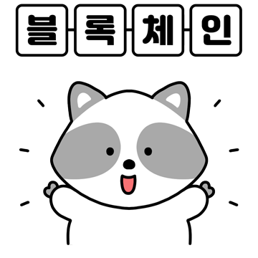
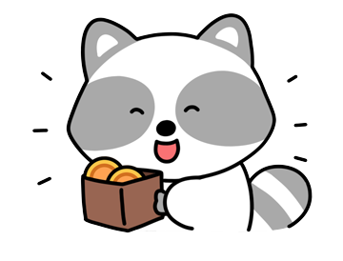
프로젝트 개요
1. 서론: 블록체인의 현 상황과 한계
블록체인은 2008년 비트코인으로 시작된 혁신적인 기술이지만, 현재까지도 기술적 한계로 인해 많은 프로젝트가 실질적인 효용을 발휘하지 못하고 있습니다. 기존 블록체인 프로젝트들은 주로 토큰 발행에만 집중하였고, 그 토큰이 실질적으로 사용될 수 있는 콘텐츠가 부족한 경우가 많았습니다. 이런 프로젝트들은 단순히 투기적인 요소에 의존하거나, 사용자 참여가 제한되어 실질적인 커뮤니티 운영에 어려움을 겪고 있습니다.
이와 같은 상황에서, 우리의 프로젝트는 이러한 기존의 한계를 극복하고, DAO를 통해 실질적이고 지속 가능한 생태계를 구축하고자 합니다. DAO는 단순히 블록체인 상에서 토큰을 거래하는 것을 넘어서, 커뮤니티가 자율적으로 운영하고, 투명하게 의사 결정을 내릴 수 있는 탈중앙화된 조직입니다. 이를 통해 우리는 프로젝트의 궁극적인 목적인 DAO의 현실화를 목표로 하고 있으며, 실질적으로 운영 가능한 DAO를 구축하여 생태계를 발전시키고자 합니다.
2. 궁극적인 목표: DAO 현실화
DAO는 프로젝트의 핵심 의사 결정을 커뮤니티 중심으로 이루어지도록 하며, 참여자들이 직접 생태계 운영에 참여하고 기여할 수 있는 자율적 조직입니다. 기존의 블록체인 프로젝트들이 단순히 중앙화된 형태로 운영되거나, 명확한 목적과 방향성이 부족했다면, 우리는 DAO의 진정한 실현을 목표로 하여 커뮤니티의 힘을 바탕으로 지속 가능한 생태계를 구축하고자 합니다.
우리는 DAO를 통해 다음과 같은 실질적인 목표를 이루고자 합니다.
• 의사 결정의 탈중앙화: 커뮤니티 참여자들이 직접 프로젝트의 발전 방향을 결정하고, 이를 실행에 옮길 수 있도록 지원.
• 투명성 확보: 모든 의사 결정 과정과 재정 운영이 블록체인 상에 기록되어 투명하게 공개됨.
• 참여 보상: DAO 참여자들에게 프로젝트 기여도에 따라 보상이 지급되며, 실질적인 수익도 공유됨.
3. 목표 실현 방법
DAO의 현실화를 위해 우리는 세 가지 핵심 콘텐츠를 중심으로 프로젝트를 운영합니다. 이를 통해 DAO의 기반을 다지고, 참여자들이 주도적으로 생태계에 기여할 수 있는 환경을 조성하고자 합니다.
3.1 블록체인, 가상자산, 전통금융 교육 콘텐츠
블록체인과 가상자산의 개념은 여전히 많은 사용자들에게 생소하거나 복잡하게 느껴질 수 있습니다. 교육은 사용자들이 이러한 개념을 명확히 이해하고, 이를 바탕으로 더 깊이 있는 활용을 할 수 있도록 돕는 중요한 요소입니다.

Slide 5
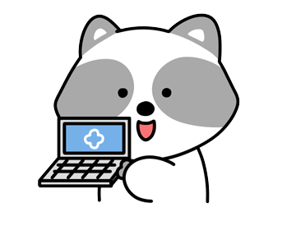
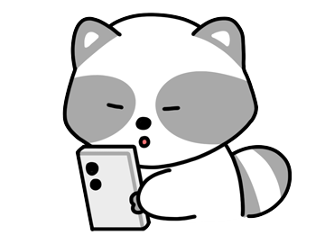
우리는 프로젝트 내에서 블록체인과 가상자산, 그리고 전통 금융에 대한 교육 콘텐츠를 제공할 계획입니다. 이를 통해 사용자들이 블록체인 기술의 작동 원리, 가상자산의 투자 방법, 전통 금융의 이해를 깊이 있게 습득할 수 있도록 돕습니다. 교육은 프로젝트의 첫 단계로, 참가자들이 DAO에 효과적으로 참여하고 기여할 수 있도록 기본적인 지식을 갖추게 하는 중요한 출발점입니다.
3.2 문화 콘텐츠 시리즈: K-컬쳐 및 글로벌 문화 이해
우리는 블록체인과 금융 교육이 너무 딱딱하고 기술적일 수 있다는 점을 인지하고 있습니다. 이를 보완하기 위해, 프로젝트의 두 번째 핵심 콘텐츠는 K-컬쳐를 시작으로 한 글로벌 문화 콘텐츠입니다. 한국의 전통 문화, 현대적인 콘텐츠(K-POP, K-드라마 등)를 디지털화하여 NFT로 제작하고, 이를 통해 사용자들이 한국 문화를 쉽게 접하고 소유할 수 있는 기회를 제공합니다.
더 나아가, 각 국가 또는 대륙별 문화 콘텐츠도 추가하여 글로벌 사용자가 각자의 문화를 블록체인 기술을 통해 이해하고 소유할 수 있도록 지원합니다. 각 나라의 문화적 요소를 이해하고 소유하는 것은, 사용자들이 커뮤니티에서의 소속감을 느끼게 하고, 서로의 문화를 존중하며 프로젝트의 글로벌 확장을 위한 중요한 발판이 될 것입니다.
3.3 Real-DeFi: 실질적인 투자 수익 공유
우리 프로젝트의 차별화된 강점 중 하나는 실질적인 DeFi 경험을 제공한다는 점입니다. 프로젝트 재단의 핵심 인원은 한국에서 펀드매니저 자격증을 보유하고 있으며, 실제로 ⁵VC(벤처 캐피탈) 업무를 수행하며 투자 성과를 이룬 경험이 있습니다. 이러한 경험을 바탕으로 우리는 DAO를 통해 커뮤니티 참여자들과 실질적인 투자 수익을 공유하려 합니다.
DAO에 참여하는 사용자는 NFT 구매 및 유동성 공급 등의 DeFi 서비스를 통해 직접 투자에 참여할 수 있으며, 이를 통해 발생하는 수익을 공유 받습니다. 이는 단순한 블록체인 투자 활동을 넘어서, 실제 금융 활동에 참여하고 성과를 공유하는 진정한 DeFi 경험을 제공하게 될 것입니다.
4. DAO와 생태계 확장
위의 3가지 핵심 콘텐츠를 통해 우리는 DAO의 기반을 굳건히 다질 것입니다. 교육 콘텐츠로는 참여자들이 프로젝트의 본질을 이해하고, 문화 콘텐츠로는 사용자들이 커뮤니티에 대한 소속감과 흥미를 느끼게 하며, DeFi 콘텐츠로는 실질적인 수익을 공유 받게 합니다.
⁵ VC(벤처 캐피탈, Venture Capital): 초기 스타트업이나 고위험 고수익 기업에 자금을 투자하는 투자 방식으로, 주로 주식을 대가로 자본을 제공하며 높은 성장을 기대함.

Slide 6
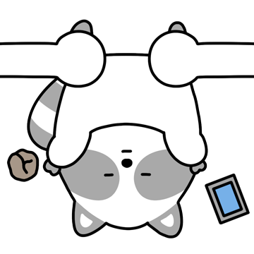

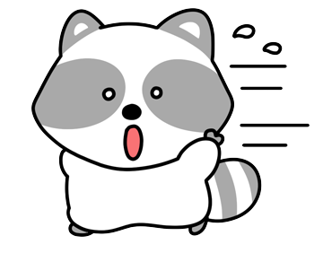
이를 바탕으로 우리는 DAO를 중심으로 생태계를 확장할 것이며, 추가적인 콘텐츠와 서비스로 프로젝트를 발전시킬 계획입니다. 궁극적으로는 탈중앙화된 커뮤니티 운영 모델을 통해, 프로젝트의 방향성과 미래를 사용자들이 주도적으로 결정하고, 그로 인해 생태계가 자율적으로 성장해 나가는 구조를 만들고자 합니다.
DAO는 단순한 블록체인 기술 그 이상이며, 우리가 구축하려는 생태계의 핵심입니다. DAO를 통해 참여자들은 더 이상 수동적인 사용자가 아니라, 프로젝트의 미래를 함께 만들어가는 주체가 될 것입니다.

Slide 7
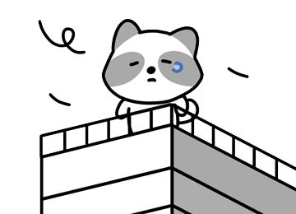
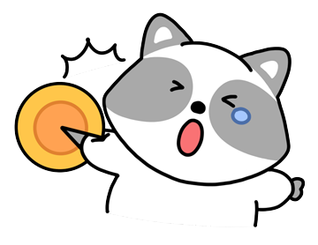
문제 제기 및 해결 방안
1. 해결하려는 문제
현재 블록체인 및 디지털 자산 생태계는 디지털 자산과 실물 자산을 효과적으로 연결하지 못하고 있습니다. 사용자들은 디지털 자산과 실물 자산을 따로 관리하고 경험해야 하며, 이로 인해 자산의 통합적 관리가 어려워지고 있습니다. 즉, 전통문화와 현대적 트랜드를 조화롭게 결합하는 플랫폼이 부족하여, 글로벌 사용자들이 양쪽의 가치를 함께 누릴 수 있는 기회가 제한적입니다.
또한, 전통 금융과 블록체인 기술은 여전히 많은 사용자들에게 이해하기 어려운 영역입니다. 디지털 자산 시장이 성장하고 있음에도 불구하고, 대부분의 사용자들은 전통 금융과 블록체인 간의 차이를 이해하지 못하고, 블록체인의 복잡한 구조로 인해 쉽게 접근하지 못하고 있습니다.
더불어, 기본의 전통 금융 시스템 또한 비합리성을 드러내고 있습니다. 은행들은 고객이 예치한 돈의 10%만을 준비금으로 보유하고 나머지 90%를 대출하는 지급준비율 제도를 따르고 있는데, 이는 뱅크런과 같은 심각한 금융위기를 초래할 수 있는 구조적 문제를 내포하고 있습니다. 2008년 금융 위기에서 보듯이, 이러한 비효율적인 자금 운용 방식은 세계 경제를 위협할 수 있습니다.
마지막으로, NFT는 디지털 자산 소유권을 혁신적으로 증명하지만, 그 경제적 활용성은 제한적이며, DeFi는 탈중앙화 금융의 가능성을 열어주고 있지만, 두 기술이 별개로 발전하면서 시너지를 발휘하지 못하고 있습니다. NFT와 DeFi의 결합을 통해 더 큰 경제적 가치를 창출할 수 있음에도 불구하고, 이를 통합적으로 경험할 수 있는 플랫폼이 부족한 상황입니다.
2. 해결책으로서의 GURI TOKEN
우리 GURI TOKEN 플랫폼은 디지털 자산과 실물 자산을 통합적으로 관리하고 경험할 수 있는 환경을 제공합니다. 단순히 사용자가 디지털 자산을 소유하고 거래하는 것뿐만 아니라, K문화를 비롯한 전통문화와 현대적 트랜드를 결합하여 글로벌 사용자들이 문화적 가치를 동시에 누릴 수 있는 새로운 형태의 경제 생태계를 제시합니다.
Statista에 따르면 오늘날 전 세계 인터넷 사용자는 54억 4천만 명으로, 이는 전 세계 인구의 약 3분의 2가 연결되어 있다는 것을 의미합니다. ⁶뱅크런(Bank Run): 금융 위기가 발생했을 때, 고객들이 은행의 파산을 우려해 대규모로 예금을 인출하는 현상. 대규모 인출로 인해 은행의 유동성 문제가 심화되며, 실제로 파산으로 이어질 수 있음.
⁶ 뱅크런(Bank Run): 금융 위기가 발생했을 때, 고객들이 은행의 파산을 우려해 대규모로 예금을 인출하는 현상. 대규모 인출로 인해 은행의 유동성 문제가 심화되며, 실제로 파산으로 이어질 수 있음.

Slide 8
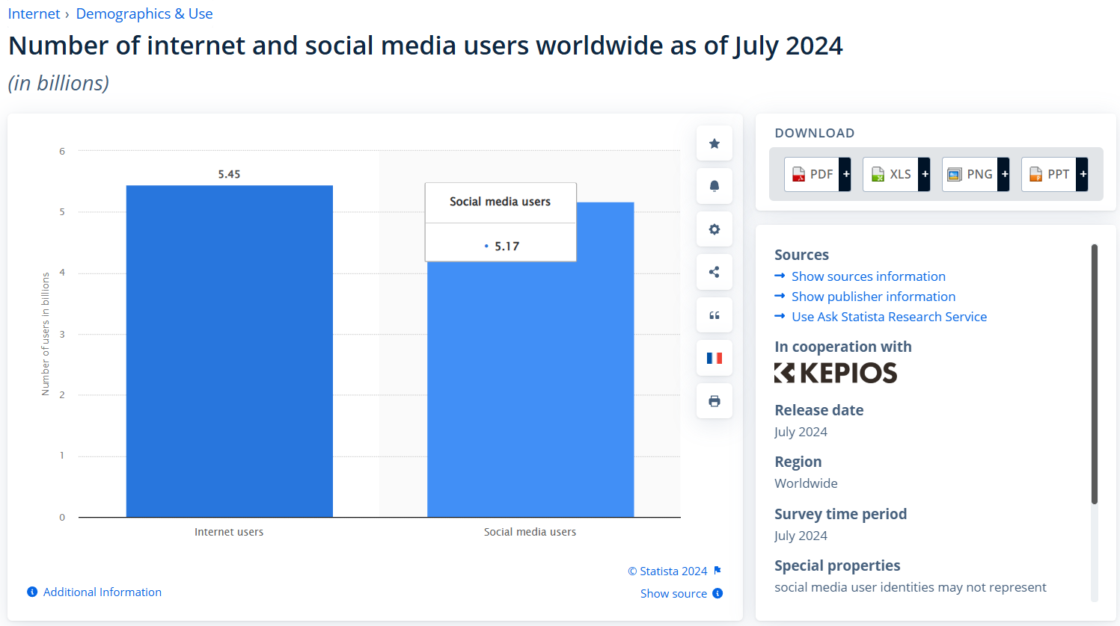
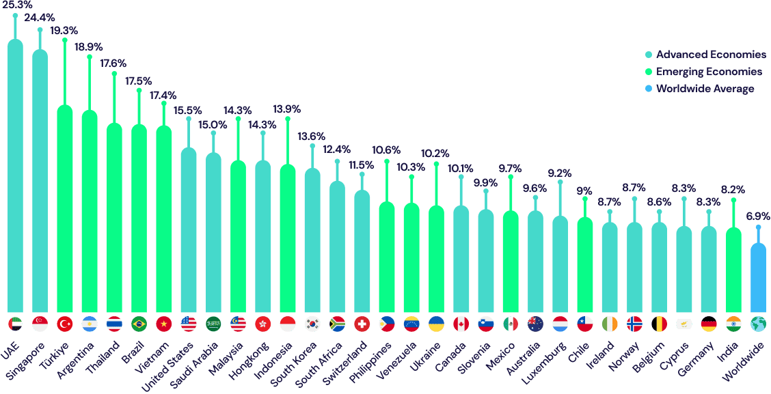
표 1. 참고자료: Statista - Number of internet and social media users worldwide as of July 2024
그러나 Triple-A의 조사에 따르면 암호화폐를 사용하는 사람은 5억 6천만 명으로 이는 인터넷 사용자의 10.3%만이 암호화폐를 사용하고 있습니다.
표 2 참고자료: Triple-A - Cryptocurrency Adoption is Growing Worldwide
그래서 우리는 블록체인과 전통 금융을 쉽게 이해하고 활용할 수 있도록 체계적인 교육 콘텐츠를 제공하고자 합니다. 복잡한 블록체인 기술과 전통 금융 간의 간극을 좁히기 위해, 단계별로 학습할 수 있는 교육 콘텐츠를 제공하여 사용자들이 더 쉽게 접근할 수 있도록 돕고 있습니다.

Slide 9

특히, GURI TOKEN은 NFT와 DeFi의 결합을 통해 Real DeFi 실현으로 경제적 가치를 창출하는 것을 목표로 하고 있습니다. NFT는 단순한 디지털 소유권을 넘어 실물 자산과 연계될 수 있으며, DeFi는 탈중앙화 금융 서비스를 통해 중개자 없이 다양한 금융 활동을 가능하게 합니다.
또한 우리는 DAO를 통해 플랫폼을 운영하여 사용자들이 스스로 플랫폼의 방향을 결정하고, 공정하게 보상을 분배 받을 수 있는 자율적인 환경을 제공하는 것을 목표로 합니다. DAO는 GURI TOKEN의 핵심 운영 방식이 될 것이며, 이를 통해 진정한 탈중앙화 플랫폼으로 자리잡을 것입니다.
즉, GURI TOKEN은 DAO 기반의 탈중앙화 금융 플랫폼을 통해 사용자들이 전통 금융의 비합리성을 극복하고, 디지털 자산과 실물 자산을 통합적으로 관리하며, 새로운 경제적 가치를 창출할 수 있도록 돕습니다. 이 혁신적인 플랫폼은 글로벌 사옹자들이 블록체인 기술을 통해 전 세계 문화적 가치를 공유하고, 신뢰할 수 있는 경제 활동을 수행할 수 있는 장이 될 것입니다.

Slide 10

프로젝트 비전, 목적과 전략
1. 프로젝트 비전
GURI TOKEN은 블록체인 기술을 통해 한국의 전통 문화와 현대적 트렌드를 효과적으로 연결하고, 글로벌 사용자들이 디지털 자산과 실물 자산을 통합적으로 경험할 수 있는 DAO를 구축하는 것을 목표로 합니다. 교육 콘텐츠를 통해 사용자들이 블록체인과 전통 금융을 이해하고 활용할 수 있도록 돕고, NFT와 DeFi 생태계를 결합하여 새로운 형태의 경제적 가치를 창출하고자 합니다.
2. 프로젝트 목적
GURI TOKEN의 목적은 DAO의 현실화를 통해, 사용자가 디지털 자산을 소유하고 운용할 수 있는 자율적이고 탈중앙화된 경제 생태계를 구축하는데 있습니다. 우리는 블록체인 기술을 활용해 디지털 자산과 실물 자산을 통합적으로 경험할 수 있는 플랫폼을 제공하고, 글로벌 사용자들이 중개자 없이 자유롭게 경제 활동에 참여할 수 있는 환경을 조성하려 합니다.
첫 번째로, GURI TOKEN은 디지털 자산 시장을 타겟으로 하고 있습니다. 전 세계적으로 NFT와 DeFi와 같은 디지털 자산 기술이 빠르게 성장하고 있으며, 우리는 이를 결합하여, 기존 DeFi 토큰들이 단순히 인플레이션만 유발하는 것과는 차별화된 혁신적인 금융 생태계를 제공합니다. 이를 통해 글로벌 사용자들은 더 많은 경제적 가치를 창출할 수 있으며, GURI TOKEN은 탈중앙화 금융의 새로운 가능성을 열어갈 것입니다.
두 번째로, 금융 교육과 블록체인 학습이 필요한 사용자들을 위한 체계적인 교육 콘텐츠를 제공합니다. 블록체인과 전통 금융 간의 차이를 이해하기 어려워하는 사용자들을 위해, GURI TOKEN은 한국에서 펀드매니저 자격증을 보유하고 있고, 실제로 VC(밴처 캐피탈) 업무를 수행하며 투자 성과를 이룬 경험이 있는 인원들이 제공하는 교육 프로그램을 통해 복잡한 블록체인 구조를 쉽게 접근할 수 있도록 돕습니다. 이를 통해 더 많은 사용자가 블록체인 생태계에 참여할 수 있는 기회를 창출하는 것을 목표로 합니다.
세 번째로, GURI TOKEN은 K컬쳐와 K밈을 중심으로 한 글로벌 문화 소비층을 목표로 삼습니다. 한국의 전통 문화와 현대적인 트렌드를 결합한 디지털 콘텐츠는 이미 전 세계적으로 큰 인기를 얻고 있습니다. 우리는 이러한 콘텐츠를 NFT와 연계하여 글로벌 사용자들이 디지털 자산을 통해 한국 문화를 더 가까이 경험할 수 있게 하고, 실물 자산과의 연계를 통해 새로운 경제적 가치를 창출할 수 있는 기회를 제공하고자 합니다.
마지막으로, DeFi에 관심이 있는 사용자층 역시 우리의 중요한 목표 시장입니다. 기존 금융 시스템애 대한 대안으로 탈중앙화 금융을 추구하는 사용자들에게, GURI TOKEN은 NFT와 DeFi를 결합한 Real DeFi 생태계를 통해 다양한 금융 활동에 참여할 수 있는 기회를 제공합니다.
사용자들은 중개자 없이도 디지털 자산을 자유롭게 운용하며, 새로운 금융적 기회를 누릴 수 있습니다.
결국, GURI TOKEN의 목적은 DAO의 현실화를 통해 디지털 자산과 실물 자산을 연결하고, 글로벌 사용자들이 자유롭고 자율적으로 경제 활동에 참여할 수 있는 탈중앙화된 경제 생태계를 구축하는데 있습니다. 이를 통해 우리는 새로운 경제적 기회와 더불어, 글로벌 경제 환경에서 혁신적인 DAO를 실현하고자 합니다.

Slide 11
3. 프로젝트 배경
GURI TOKEN은 전 세계적으로 유행한 ‘너구리 짤(RACOON MEME)“에서 영감을 받았습니다. 우리는 이 사랑스러운 너구리에 대한 애정을 담아, 기존에 단순한 밈코인을 넘어 블록체인 및 가상자산/전통금융을 교육하고 활발한 커뮤니티를 구축하여 전통문화(K-Culture)를 세계에 알리고 지금까지 없던 DAO를 구축하는 것을 목표를 담고 있습니다. 도지코인 같은 밈코인의 성공사례는 암호화폐가 금융적 자산 이상의 가치를 제공할 수 있다는 가능성을 보여주었으며, 우리는 이러한 흐름을 이어받아 보다 강력한 커뮤니티 중심의 GURI TOKEN을 만들기 위해 이 프로젝트를 시작했습니다.
4. 주요특징
4-1. 블록체인, 가상자산, 전통 금융 교육 콘텐츠 제공
GURI TOKEN은 블록체인, 가상자산, 그리고 전통 금융에 대한 체계적인 교육 컨텐츠를 사용자들에게 제공하여, 디지털 자산의 활용 방법과 금융 지식의 확장을 목표로 합니다. 이 교육 콘텐츠는 블록체인 기술의 기본 개념부터 심화된 금융 원리까지 아우르며, 사용자들이 디지털 자산과 전통 금융 간의 차이를 명확하게 이해하도록 돕습니다. 이를 통해 더 많은 사용자들이 복잡한 금융 기술을 쉽게 접하고, 디지털 자산 시장에서의 자신감을 키우며 적극적으로 참여할 수 있는 환경을 조성할 것입니다.
4-2. K컬쳐 및 K밈과 같은 한국 문화 콘텐츠의 실물 연계 제공
K컬쳐와 K밈을 중심으로 한 한국의 문화 콘텐츠를 디지털 자산과 연계하여 글로벌 사용자들에게 독창적인 경험을 제공합니다. 우리는 한국의 전통문화와 현대적 트랜드를 결합한 콘텐츠를 통해 사용자들이 디지털 자산을 소유할 뿐만 아니라, 실물 자산과의 연계를 경험할 수 있는 기회를 제공합니다. 이로써 K문화와 관련된 디지털 자산을 통해 글로벌 사용자들이 한국 문화를 더욱 가깝게 느끼고, 전통과 현대의 조화를 이룬 경제적 기회를 얻게 될 것입니다.
4-3. NFT 구매를 통한 DeFi 생태계 구성
GURI TOKEN은 NFT와 DeFi를 결합하여, 사용자가 단순한 디지털 자산 소유를 넘어 더 깊이 있는 금융 생태계를 경험할 수 있도록 합니다. 사용자가 NFT를 구매하고 이를 통해 DeFi 생태계에 참여하여 다양한 금융 활동을 통해 경제적 가치를 창출할 수 있는 환경을 제공합니다.
이는 사용자들이 디지털 자산의 소유와 금융적 가치를 동시에 경험하게 하며, 더 나아가 글로벌 경제 환경에서 새로운 기회를 제공할 것입니다.

Slide 12
토큰 경제학 (⁷Tokenomics)
1. 토큰의 역할
GURI TOKEN은 우리 플랫폼에서 필수적인 역할을 하며, 사용자들이 디지털 자산을 소유하고 다양한 금융 활동에 참여할 수 있도록 지원합니다. GURI TOKEN은 거래 수단으로 사용되며, NFT 구매, 콘텐츠 이용, 그리고 DeFi 생태계에서 다양한 기능을 수행합니다.
2. 토큰 발행량 및 분배
총 발행량:
GURI TOKEN 프로젝트의 총 토큰 발행량은 300,000,000,000,000 GURI TOKEN으로 설정되었습니다. 프로젝트의 생태계 내에서 다양한 활동과 인센티브 제공을 위해 사용할 예정입니다.
초기 보유 및 분배 계획:
프로젝트 시작 시점에서 프로젝트 팀이 100%의 토큰을 보유하고 있으며, 모든 토큰은 프로젝트의 단계별 발전에 따라 순차적으로 분배될 예정입니다.
⁸에어드랍 계획:
에어드랍 토큰은 NUTS TOKEN으로 지급되고 페이즈(Phase)별로 5%씩 할당되며, 특정 조건을 만족하는 사용자나 커뮤니티 활동 기여자에게 제공됩니다. 각 페이즈별 에어드랍은 생태계 활성화 및 커뮤니티 참여를 장려하기 위해 설계되었습니다.
3. 에어드랍 메커니즘
3-1. 페이즈별 에어드랍 구조:
Phase 1: 전체 발행량의 5% (NUTS TOKEN)
초기 커뮤니티 활성화 및 사용자 유입을 목적으로 에어드랍을 진행합니다.
Phase 2: 전체 발행량의 5% (NUTS TOKNE)
커뮤니티 기여도에 따라 에어드랍을 진행하며, 커뮤니티 참여도를 평가하여 보상을 제공합니다.
⁷ 토크노믹(Tokenomics): 암호화폐의 경제 시스템을 의미하며, 토큰의 발행 방식, 유통량, 보상 구조, 인센티브 모델 등 토큰 생태계 전반의 경제적 메커니즘을 설명함.
⁸ 에어드랍(Airdrop): 블록체인 프로젝트가 홍보, 사용자 참여 유도 등을 목적으로 일정량의 토큰을 무료로 배포하는 방식. 주로 특정 지갑 주소를 보유한 사용자들에게 자동으로 지급되며, 프로젝트의 인지도를 높이는 수단으로 사용됨.

Slide 13
Phase 3: 전체 발행량의 5% (NUTS TOKEN)
주요 파트너십 체결 및 프로젝트 로드맵의 주요 마일스톤 달성 시점을 기준으로 에어드랍을 진행합니다.
Phase 4 및 이후 단계:
생태계 성장 및 새로운 기능 도입에 따라 추가적인 에어드랍 계획이 수립됩니다.
3-2. 유동성 공급 및 소각 계획:
프로젝트 초기에는 전체 토큰의 100%를 팀이 보유하며, 에어드랍 및 분배 계획에 따라 점진적으로 시장에 유통됩니다. 초기 유동성 공급을 통해 시장의 안정성을 확보하고, 소각을 통해 GURI TOKEN의 가치를 부여합니다.
3-3. 에어드랍을 통한 보상 및 뽑기 시스템:
GURI TOKEN의 주요 보상 방식은 에어드랍을 통해 이루어 집니다. 사용자들은 특정 활동을 완료하거나 플랫폼에 적극적으로 참여할 때, NUTS TOKEN을 에어드랍으로 받을 수 있습니다. 이 에어드랍 받은 NUTS TOKEN은 뽑기 시스템에 참여하는데 사용됩니다. 뽑기 시스템은 사용자가 NUTS TOKEN을 활용해 랜덤하게 다양한 보상을 받을 수 있는 기회로, 커뮤니티 참여를 장려하고 플랫폼 내에서 재미와 보상을 결합한 독특한 경험을 제공합니다.
4. 토큰 사용 사례
GURI TOKEN은 사용자들이 플랫폼 내에서 다양한 활동을 수행하는 데 사용됩니다. 사용자는 GURI TOKEN을 이용하여 NFT를 구매하거나, 블록체인 기반 콘텐츠를 이용할 수 있으며, DeFi 생태계에 참여하여 자산을 운용할 수 있습니다.
특히, 에어드랍되는 NUTS TOKEN은 뽑기 시스템에 사용됩니다. 사용자는 에어드랍 받은 NUTS TOKEN을 뽑기 시스템에서 활용하여, 더 큰 보상을 받을 수 있는 기회를 가지게 됩니다. 또한 플랫폼 내의 특별한 혜택이나 이벤트 참여를 위해 NUTS TOKEN을 사용할 수 있습니다.
5. DAO와의 연계
GURI TOKEN은 DAO의 주요 역할을 수행합니다. GURI TOKEN을 보유한 사용자들은 플랫폼의 중요한 결정에 대해 투표할 수 있으며, 이를 통해 커뮤니티가 직접 플랫폼의 운영과 발전 방향을 결정할 수 있습니다.
DAO 시스템은 커뮤니티의 참여를 더욱 강화하고, 사용자들이 자발적으로 플랫폼의 성공에 기여할 수 있는 기회를 제공합니다.

Slide 14
6. 지갑과 토큰 관리
GURI TOKEN은 다양한 지갑과 호환되며, 사용자는 메타마스크(Metamask), 트러스트 월렛(Trust Wallet), 클립(Clip) 등의 지갑을 통해 안전하게 토큰을 보관하고 관리할 수 있습니다. 에어드랍 받은 NUTS TOKEN은 사용자의 지갑으로 자동 전송되며, 이 지갑을 통해 GURI TOKEN으로는 NFT구매, DeFi참여, DAO투표와 같은 다양한 활동에 활용되며, NUTS TOKEN으로는 뽑기 시스템 및 특별한 이벤트에 참여할 수 있습니다.
지갑을 통해 사용자들은 토큰을 안전하게 보관하며, 지갑에서 홈페이지로 이동하여 언제든지 플랫폼에서 토큰을 자유롭게 사용할 수 있습니다.

Slide 15
기술적 세부 사항
1 블록체인 네트워크
GURI TOKEN 프로젝트는 높은 확장성과 낮은 수수료를 제공하는 Polygon 블록체인을 기반으로 구축되었습니다. Polygon은 빠른 트랜잭션 처리 속도와 경제적인 비용 구조로 인해 대규모 사용자가 참여할 수 있는 최적의 환경을 제공합니다.
⁹트랜잭션 처리 속도: 초당 최대 65,000건(신용카드: 초당 24,000건)의 트랜잭션을 처리할 수 있어, 대규모 사용자 기반에서도 빠르고 원활한 거래가 가능합니다.
낮은 수수료: Polygon는 트랜잭션 당 평균 수수료가 $0.02 이하로 매우 경제적입니다. 이는 사용자들이 더 많은 트랜잭션을 부담 없이 수행할 수 있도록 합니다.
높은 확장성: Polygon의 구조는 확장성을 높이기 위해 다양한 ¹⁰레이어 2 솔루션(예: ¹¹Plasma, ¹²PoS체인)을 활용하여 네트워크가 커져도 성능 저하 없이 대량의 트랜젝션을 처리할 수 있도록 설계되었습니다.
현재 GURI TOKEN은 Polygon 메인넷을 기반으로 운영되고 있지만, 향후 더 나은 성능과 확장성을 제공하는 메인넷으로 교체 가능성이 열려 있습니다. 이를 위해 현재 몇 가지 유력한 메인넷 후보가 검토되고 있으며, 교체가 이루어질 경우, ¹³아토믹 스왑 기술(Atomic Swap)을 통해 원활하고 안전한 자산 전환이 이루어질 예정입니다.
⁹ 트랜잭션(Transaction): 블록체인 네트워크에서 발생하는 데이터 전송 또는 자산 이동을 의미하며, 주로 암호화폐의 송금, 교환, 스마트 계약 실행 등과 관련됨. 각 트랜잭션은 네트워크 상에서 검증되고 블록에 기록됨.
¹⁰ 레이어 2(Layer 2): 블록체인 네트워크의 확장성 문제를 해결하기 위해 메인 블록체인(레이어 1) 위에 구축된 보조 프로토콜. 트랜잭션을 레이어 1에서 처리하지 않고 레이어 2에서 처리하여 속도와 비용을 개선함. 대표적인 예로 이더리움의 확장 솔루션인 폴리곤이 있음.
¹¹ 플라즈마(Plasma): 이더리움 확장 솔루션으로, 하위 체인에서 트랜잭션을 처리하고 결과만 메인 체인에 기록해 속도와 비용을 줄임.
¹² PoS 체인(Proof of Stake): 코인을 예치한 만큼 블록 생성과 검증에 참여하는 방식의 블록체인. 전력 소모가 적고 스테이킹 보상을 받을 수 있음.
¹³ 아토믹 스왑(Atomic Swap): 서로 다른 블록체인 간에 중개자 없이 직접 암호화폐를 교환하는 기술. 안전한 거래를 위해 양측 트랜잭션이 모두 완료되지 않으면 교환이 성사되지 않음.

Slide 16
2 스마트 계약 및 프로토콜
GURI TOKEN의 모든 핵심 기능은 ¹⁴스마트 계약을 통해 자동화되며, 사용자의 신뢰성과 투명성을 보장합니다. 주요 스마트 계약 모듈은 다음과 같습니다:
NFT 발행 및 관리 모듈:
K컬쳐 및 K밈 콘텐츠의 디지털화를 위한 NFT 발행 및 관리를 담당합니다.
각 NFT는 콘텐츠의 소유권 및 거래 내역을 블록체인 상에 기록하여, 창작자의 권리를 보호하고 투명성을 확보합니다.
특정 NFT는 실물 자산과 연계되어, 소유자가 실물 자산의 혜택을 받을 수 있는 기능을 포함합니다.
토큰 경제 및 보상 모듈:
토큰 분배, 보상 메커니즘 및 에어드랍을 관리하는 스마트 계약입니다.
사용자의 활동(예: 콘텐츠 제작, 커뮤니티 기여 등)에 따라 보상을 자동으로 지급하고, DeFi 서비스 참여 시 추가 인센티브를 제공합니다.
DeFi 모듈:
GURI TOKEN을 이용한 유동성 공급 등 DeFi 서비스를 위한 스마트 계약입니다.
탈중앙화 거래소(DEX) 모듈:
GURI TOKEN생태계 내에서 탈중앙화 거래를 지원하는 ¹⁵DEX 모듈로, 사용자 간 NFT 및 GURI TOKEN의 자유로운 거래를 가능하게 합니다.
사용자는 자신이 보유한 NFT를 DEX에서 거래하고, 이를 통해 유동성 공급 및 수익 창출이 가능합니다.
3. 보안 및 네트워크 안정성
GURI TOKEN은 스마트 계약 및 블록체인 네트워크의 보안을 최우선으로 두고 있으며, 이를 위해 다음과 같은 보안 방안을 채택하고 있습니다.
스마트 계약 감사(Audit):
모든 스마트 계약은 배포 전에 제3자 감사 기관의 검토를 거쳐, 코드의 취약점이나 잠재적 위험 요소를 확인하고 보완합니다.
¹⁴ 스마트 계약(Smart Contract): 블록체인 상에서 자동으로 실행되는 계약으로, 특정 조건이 충족되면 계약 내용이 자동으로 수행됨. 중개자 없이 신뢰할 수 있는 거래를 가능하게 함.
¹⁵ DEX(Decentralized Exchange): 중개자 없이 블록체인 상에서 암호화폐를 직접 거래할 수 있는 탈중앙화 거래소. 스마트 계약을 통해 거래가 자동으로 이루어지며, 사용자는 자산의 완전한 통제권을 유지함

Slide 17
정기적인 코드 리뷰와 업데이트를 통해 보안을 유지합니다.
데이터 무결성 및 투명성:
블록체인 네트워크에 기록된 모든 거래 내역 및 데이터는 불변성을 가지며, 누구나 검증할 수 있도록 투명하게 공개됩니다.
사용자는 거래 내역, 보상 지급 내역, NFT 발행 내역 등을 실시간으로 확인할 수 있습니다.
DDoS 및 네트워크 공격 방지:
네트워크의 안정성을 유지하기 위해 ¹⁶DDoS 공격 방지 및 네트워크 트래픽을 모니터링하고, 비정상적인 접근을 자동으로 차단하는 시스템을 구축합니다.
Polygon 네트워크의 보안 프로토콜을 준수하여 외부 공격으로부터 보호합니다.
4 기술적 로드맵
프로젝트의 기술적 발전 방향과 주요 마일스톤은 다음과 같습니다:
1단계 (Phase 1):
기본 스마트 계약 개발 및 NFT 발행 모듈 구축.
커뮤니티 활성화 및 첫 번째 에어드랍 실시.
초기 파트너십 체결 및 첫 번째 NFT 컬렉션 출시.
2단계 (Phase 2):
DeFi 서비스 모듈 개발.
실물 자산 연계 NFT 기능 도입.
주요 DeFi 서비스 및 DEX 거래소 통합.
3단계 (Phase 3):
대규모 마케팅 및 글로벌 커뮤니티 확장.
플랫폼 내 경제 생태계 강화 및 추가 기능 도입.
실물 자산 연계 프로젝트 및 파트너십 확대.
¹⁶ DDoS(Distributed Denial of Service): 여러 대의 컴퓨터가 동시에 한 서버에 과도한 트래픽을 보내서 서버가 정상적으로 작동하지 못하게 만드는 공격 방식. 시스템의 서비스 중단을 유발함.

Slide 18
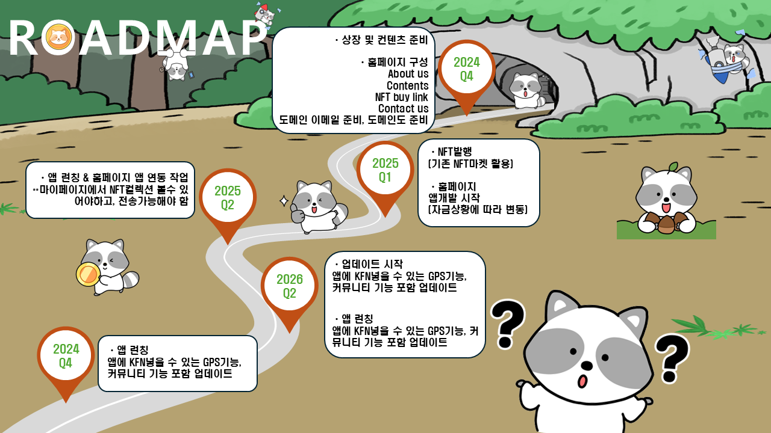
프로젝트 로드맵

Slide 19
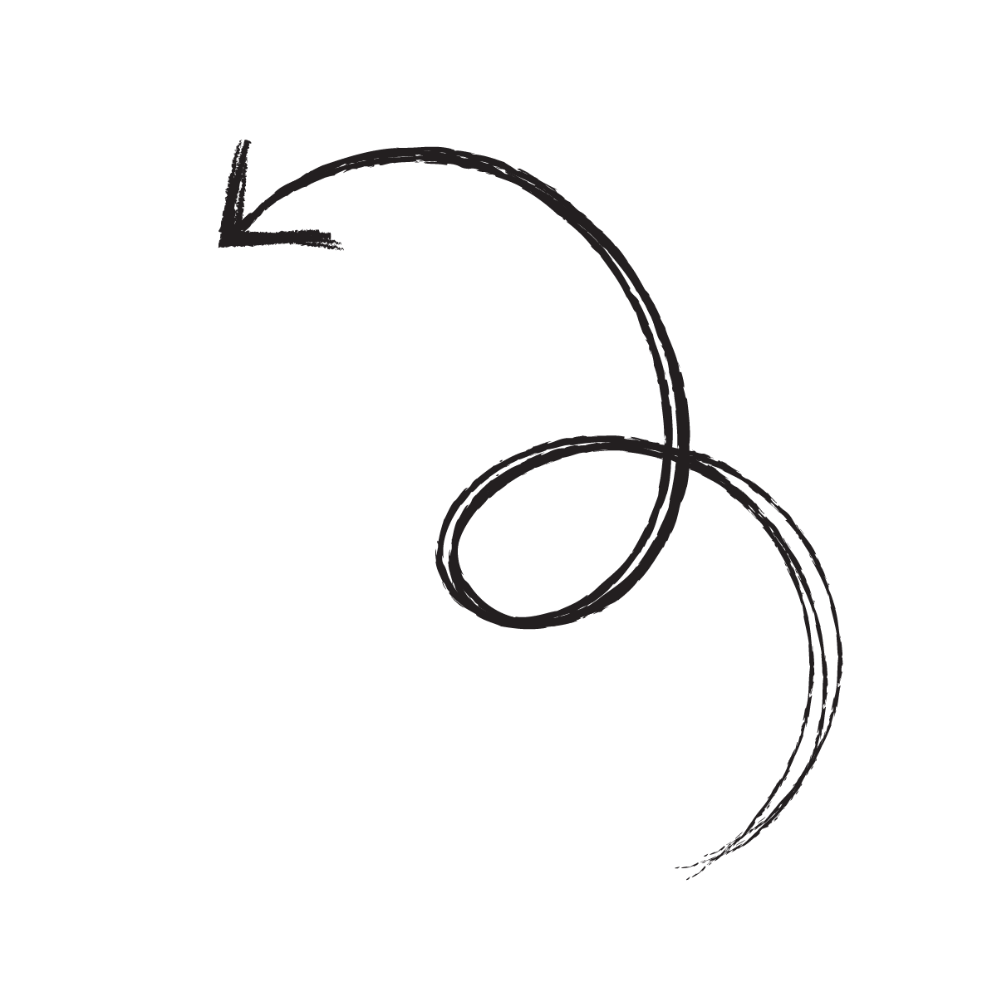
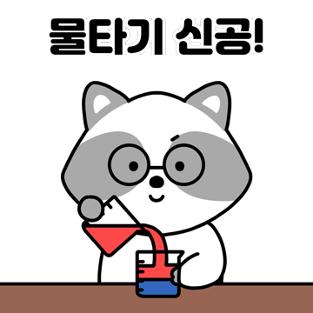
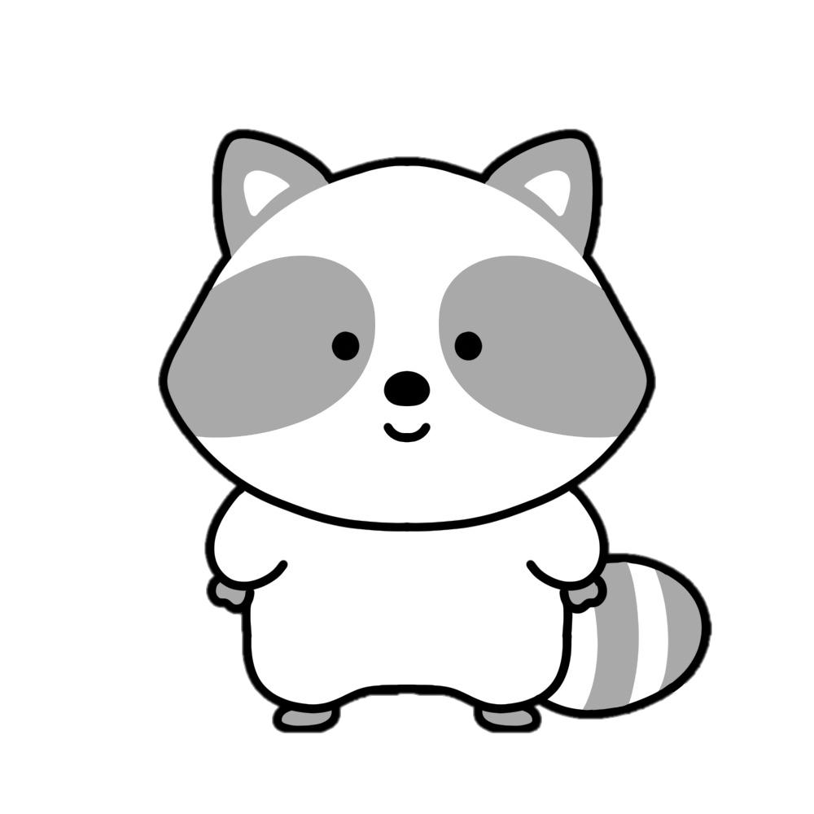

팀 및 파트너십
1. 팀 소개
씨밤너구리
CEO
주식회사 알밤너구리
대표이사
WEPLAN 자산, 재무관리 컨설팅
CEO (지사장)
Ralph Lauren Korea (랄프로렌 폴로)
영업관리 매니저
E-Land (이랜드)
영업관리 매니저
알밤너구리
CSO
주식회사 알밤너구리
경영젼략 이사
주식회사 마스터스톤 가상자산 및
블록체인 컨설팅 대표이사
가상자산 거래소
핫비트 코리아 (HOTBIT KOREA)
상권개발 담당자
대한민국 육군 소령
콩밤너구리
COO
주식회사 알밤너구리
회계이사
주식회사 마스터스톤 가상자산 및
블록체인 컨설팅 이사
대한민국 육군 중위

Slide 20





파트너십
ㆍ전 세계 3백만 이상의 활성 사용자를 보유
ㆍ30개 이상 국가에 서비스 제공
ㆍ모바일 맵을 통해 편리하게 거래 가능
ㆍ글로벌 거래량과 높은 유동성을 보유해 신속 거래 가능
ㆍ직관적인 UI/UX로 초보자도 쉽게 접근 가능
PARTNERS
ㆍ정밀한 코드 분석 및 심층적 리포트 제공으로 보안 강화
ㆍ검증된 보안 리포트와 감사 보고서를 발행하여 투자자 및 사용자에게 신뢰성 제공
ㆍ감사 과정에서 발견된 문제점과 해결 방법을 투명하게 공개
ㆍ블록체인 프로젝트의 신뢰도 향상을 위한 다양한 파트너와 협업 지원
SECURITY / WEB
LEGAL

Slide 21
법적 고려사항 및 리스크 관리
1. 법적 고려 사항
1-1. 암호화폐 규제
국가별 규제:
암호화폐에 대한 규제는 국가별로 다르다. 일부 국가는 암호화폐를 규제하거나 금지할 수 있으며, 다른 국가는 암호화폐를 허용하거나 지원한다. 각 국가의 규제를 준수하는 것이 중요하다.
데이터 보호 및 개인 정보 보호:
자금 세탁 방지(AML) 및 고객 확인(KYC):
많은 국가에서 자금 세탁 방지(AML) 및 고객 확인(KYC) 요구 사항을 적용하고 있다.
GDPR:
유협연합(EU)의 일반 데이터 보호 규정(GDPR) 같은 데이터 보호 법규를 준수해야 할 수 있다. 사용자의 개인 정보를 안전하게 보호하고, 관련 법규를 준수해야 한다.
1-2. 세금 규제
세금 신고:
암호화폐와 관련된 거래는 세금 보고의 대상이 될 수 있다. 자산의 매매, 거래, 수익 등과 관련하여 적절한 세금 신고와 납부가 필요하다.
1-3. 법적 자문
법률 자문:
프로젝트 진행 전 법률 전문가와 상담하여 규제 준수와 법적 책임에 대한 명확한 이해를 갖는 것이 좋다. 이는 법적 리스크를 최소화하고, 프로젝트가 합법적으로 운영될 수 있도록 돕는다.

Slide 22
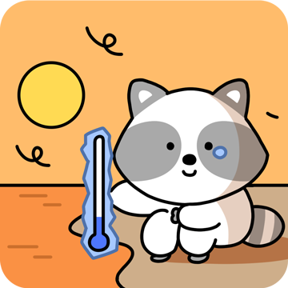

2. 리스크 관리
2-1. 위험 요인 및 규제 환경
기술적 위험:
코드의 보안성: 밈코인 스마트 계약의 보안 취약점은 해팅이나 오류를 유발할 수 있다. 코드 감사와 보안 점검을 철저히 수행하는 것이 핵심이다..
스케일링 문제: 사용자 수가 급증할 경우, 네트워크가 과부하를 일으킬 수 있으며, 이는 거래 속도나 비용에 영향을 미칠 수 있다.
시장 위험:
가격 변동성: 밈코인은 매우 변동성이 크기 때문에, 예상치 못한 가격 급등락이 발생할 수 있다.
유동성 문제: 초기 거래량이 부족하거나 유동성이 낮을 경우, 거래를 원활하게 진행하기 어렵거나 가격에 영향을 미칠 수 있다.
법적 위험:
규제 변화: 암호화폐와 관련된 규제는 빠르게 변화할 수 있다. 새로운 규제가 도입되면 프로젝트에 영향을 미칠 수 있다.
법적 책임: 불완전한 정고 제공, 사기적 행동, 혹은 불법 활동과 연계된 경우 법적 책임을 질 수 있다.
2-2. 커뮤니티와 마케팅:
커뮤니티 구축: 밈코인의 성공은 종종 커뮤니티의 활성화에 의존한다. 커뮤니티가 형성되지 않거나 활동성이 낮으면 프로젝트의 성공 가능성이 줄어든다.
마케팅 전략: 효과적인 마케팅이 부족할 경우, 프로젝트가 충분한 관심을 끌지 못할 수 있다.
재정적 위험:
자금 조달: 초기 자금을 확보하는 것이 어려울 수 있으며, 자금이 부족할 경우 프로젝트 진행에 차질이 생길 수 있다.
운영 비용: 개발, 마케팅, 유지보수 등 운영 비용을 효과적으로 관리해야 한다.

Slide 23
규제 준수, 보안 리스크, 투자자 보호
1. 규제 준수:
GURI TOKEN은 글로벌 규제 환경을 준수하며, 각국의 법적 요구 사항에 맞는 절차를 마련할 것입니다. 프로젝트의 모든 활동은 관련 법령을 준수하며, 이를 통해 사용자의 안전과 신뢰를 보장합니다. 우리는 해당 국가의 규제 및 법적 요구 사항을 지속적으로 모니터링하고, 플랫폼 운영에 반영하여 법적 리스크를 최소화할 것입니다.
2. 보안 리스크:
보안은 GURI TOKEN의 최우선 과제 중 하나입니다. 우리는 스마트 계약의 철저한 감사와 최신 보안 기술을 통해 사용자 자산을 보호하고, 해킹 및 사이버 공격에 대비한 방어책을 마련하고 있습니다. 또한, 네트워크 운영 중 발생할 수 있는 보안 리스크를 지속적으로 모니터링하며, 잠재적인 취약점을 사전에 해결할 수 있는 대응 시스템을 구축할 계획입니다.
3, 투자자 보호
GURI TOKEN은 투자자의 권리와 자산 보호를 최우선으로 하여 운영됩니다. 우리는 명확한 정보 제공을 통해 투명한 투자 환경을 조성하며, 투자자들이 적절한 정보에 기반해 결정을 내릴 수 있도록 합니다. 또한, 프로젝트 운영 과정에서 발생할 수 있는 리스크를 최소화하기 위해 노력하며, 투자자 보호에 관한 제도적 장치를 마련할 계획입니다.

